Slide 1
第六章
磁盘数据存储

Slide 2
文件的引出
为什么使用文件存储数据？
前面的程序里，我们学习了数组类型，能够存储一批数据。有一个问题是，这些数据只有在程序运行过程中才存储在数组中的，当程序运行结束后，系统就释放数组的存储空间，数据将不能保存下来。如果下次操作仍然针对同样的一批数据，我们就不得不重新从键盘上输入这批数据或重新初始化数组了。还有一个问题，程序的运行结果都是输出到屏幕上的，程序运行结束后，结果并没有保存下来，如果希望每次都将程序输出到屏幕上的数据存储下来，应该怎么办呢？
这样就需要用到磁盘文件了。
我们可以用磁盘文件把程序的已知数据存储起来，需要的时候让程序从文件里直接读取数据，而不需每次从键盘输入了。也可以将程序的运行结果写入文件中存起来。

Slide 3
文件的分类
文本文件和二进制文件
文本文件中按字符存储内容，每一个字节存放一个ASCII码，代表一个字符。也叫ASCII码文件。
二进制文件则是将数据按内存中的原样（二进制形式）存放在磁盘上。

Slide 4
文件的分类举例
例如：存储12345这个整数，
如果用文本文本文件存储，将存储12345，共5个数字字符，共占5个字节。
如果用二进制形式存储，将存储12345在内存中的二进制形式11010100 00110001，共占2个字节。

Slide 5
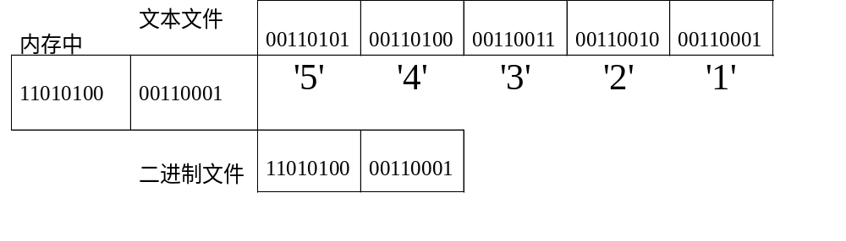
    显然：二进制文件占存储空间较小，但都是0101……二进制代码，不直观；而文本文件占存储空间大，但直观可查看，可以用Windows中的记事本程序或DOS中的TYPE命令直接查看。

Slide 6
    不论是二进制文件，还是文本文件，他们的文件操作都遵循同样的操作步骤，只不过打开文件的使用方式不同而已。
    打开文件：fopen（）
    读写文件：fscanf（）或fprintf（）
    关闭文件：fclose（）

Slide 7
#include <stdio.h>
main()
{
char ch;
FILE *fp;
fp=fopen("letter.dat","w");
if(fp==NULL)
{ printf("\n Opening file error");
exit(0);
}
for (ch='A';ch<='Z';ch++)
fputc(ch,fp);
fputc('\n',fp);
fclose(fp);
}
例1：将一串字符写入文件保存起来。

Slide 8
文件使用总结和归纳：
1、先定义文件类型指针
2、使用fopen（）函数打开或新建一个文件。
3、检测文件打开是否成功。
4、向文件写入数据，或从文件读取数据。
5、使用fclose（）函数关闭文件。

Slide 9
FILE－构造的文件类型
    缓冲文件系统中，系统为每个正在被使用的文件都在内存中开辟一个区域，存放有关该文件的信息（如文件名、文件状态、当前位置等）。C语言将这些信息保存在一个结构体变量中，该结构体类型是由系统在stdio.h中定义好的，取名为FILE。
    只需定义一个FILE类型的指针变量，通过该指针变量调用有关文件操作函数对指定文件进行操作。

Slide 10
打开文件函数 fopen
对文件进行读写之前应当“打开”该文件，读写完毕之后应当“关闭”该文件。
ANSI C规定使用fopen函数来打开文件。
  FILE *fopen(char *filename, char *mode);
其中，filename指定要打开的文件名，可以使用字符串常量，也可以使用指向字符串的指针变量；mode表示文件的使用方式（见215页）。
如前例中fp=fopen("letter.dat","w");

Slide 11
文件的使用方式P215
读方式 r
写方式 w
追加方式 a
请务必记住！！！

Slide 12
说明
    1. 使用“r”和”r+”时，文件应已经存在。
    2. 使用“w”和”w+”时，新建一个文件，若磁盘上已有同名文件，则被清除。
    3. 使用“a”和”a+”时，文件应已经存在，原有内容不被删除，位置指针移到数据末尾，可以添加内容。
    如果操作的是二进制文件，在打开方式中加上字母“b”。

Slide 13
如果文件不在当前目录下，应该给出完整文件名描述，即包括文件存放的路径，如：
fp=fopen(“d:\rose\letter.dat","w");
注意赋值给定义的文件类型指针fp

Slide 14
文件关闭函数fclose（）
文件使用完毕后，要释放文件缓冲区中的内容，将数据真正写入到磁盘文件中保存起来，因此必须使用fclose（）函数关闭文件。
如果使用文件完毕没有正常的关闭该文件，容易引起数据的丢失。
格式：fclose（fp）

Slide 15
2 文件读写分类函数
    我们使用文件的目的是为了存放数据，因此，对文件的操作主要可以分为两种：读操作和写操作。读操作是从文件中读取数据；写操作是往文件中写数据，包括建立一个新文件、往文件中追加数据、插入数据或修改数据。

Slide 16
单字符写入或读取函数
  1. fputc函数
  2. fgetc函数
  例如：fputc（‘A’，fp）；
  或fputc（ch，fp）；
  ch＝fgetc（fp）
此处ch是字符变量

Slide 17
字符串写入或读取函数
  1. fputs函数
  2. fgets函数
  例如：fputs（“hello”，fp）；
  或fputs（str，fp）；
  fgets（str，长度，fp）；
此处str是字符数组名

Slide 18
块数据，二进制数据写入或读取函数
  1. fwrite函数
  2. fread函数
  例如：sy4borrow.c 中的
  fread(books,sizeof(struct book),N,fp);
  fwrite(books,sizeof(struct book),N,fp);
此处books是数组名

Slide 19
格式化写入或读取函数
  1. fprintf函数
  2. fscanf函数
  例如：
  fprintf(fp，“％d：%.2f ”,i,score);
  fscanf(fp，“％d%f”,&i,&score);

Slide 20
[补充]
    在读文本文件时，遇到回车符(‘\r’==13)换行符(‘\n’==10) ，自动转换成一个换行符；写时，反过来，将一个换行符转换成一个回车符和一个换行符（为了可以使用TYPE命令显示其内容）。读写二进制文件则无此转换。

Slide 21
检测文件打开和其它文件使用函数
    如果打不开文件（原因很多），fopen会返回空指针NULL，我们常用下面的方法检测文件是否打开：
      if(fp==NULL )
      {
      printf(“无法打开此文件！\n”);
      exit(0); /*关闭所有文件，终止此程序。*/
      }

Slide 22
检测文件是否结束函数 feof
    feof(fp);
    它用于检测位置指针是否到达了文件尾部。
    返回非0表示位置指针已到达文件尾。
    返回0表示位置指针未到达文件尾。
    例如：ex10-5.c中
    while(!feof(fp))
    { sum=sum+student.score;
    fread(&student,sizeof(struct stu),1,fp);
    }

Slide 23
求文件指针当前位置函数 ftell
    ftell（fp）;
    返回位置指针相对于文件开头的位移量。
    若出错返回-1L。
    例如：n＝ftell(fp);

Slide 24
文件指针位置复位函数rewind
    rewind（fp）;
    将文件指针重拨回到文件开始处。

Slide 25
文件指针定位函数fseek
int fseek(FILE *fp, long offset, int base);
功能：将文件的位置指针移到以base为起始点，offset为位移量的位置，同时清除文件结束标志。
base常用三个符号常量：SEEK_SET、SEEK_CUR和SEEK_END，分别为0、1、2常量值，分别表示文件开始、当前位置和文件末尾。
offset表示以起始点为基准，向前或向后移动的字节数（正、负）。

Slide 26
例如
      fseek(fp, 2, SEEK_SET);
    表示将位置指针从文件开始处向后移动2个字节。
      fseek(fp, 2, SEEK_CUR);
    表示将位置指针从当前位置向后移动2个字节。
      fseek(fp, -2, SEEK_END);
    表示将位置指针从文件尾部向前移动2个字节。

Slide 27
[例6]
    输入一个文本文件名，要求显示该文件内容。显示完毕后，要求用户选择是否重新显示：当输入Y时，重新显示该文件内容；如果按其它键，程序将正常结束。

Slide 28
[例7]
    设二进制文件letter.dat中顺序存放了一组字符，求顺序号为奇数的字符的ASCII码之和。

Slide 29
[例8]
    将letter.dat文件存放的所有字符从显示器上显示出来。由于我们不知道文件中目前的字符个数，因此可以用EOF作为循环的结束条件。

Slide 30
实验
1、建立一个文本文件letter.dat，从键盘上输入一串字符，写到该文件中，保存起来
2、打开上题建立的文本文件letter.dat，将该文件中的字符加密，加密算法采用上次实验的方法（即原字符ASCII码值+4），将加密后的数据写入文件
3、建立一个二进制文件score.dat，存放某班32名同学某门课的成绩（每名同学要求有学号和成绩两个数据项。
4、打开上题建立的二进制文件score.dat，求全班同学这门课的平均成绩。

Slide 31
结 束

